Slide 1
Artificial Life Art
IM120 Východiská a perspektívy umenia umelého života
PS 2017, TEORIE INTERAKTIVNÍCH MÉDIÍ
Mgr. Martina Ivičič

Slide 2
1. BLOK
Úvod: Artificial Life: Definícia AL , ALA
Úvod do problematiky a ukotvenie do kontextu v rámci nových médií
Prečo vznikol AL a prečo sa ním zaoberáme v rámci štúdia NM?
AL ako fúzia biológie umenia a technológií
Sci – art – AL ako reprezentácia spojenia umenia a vedy
Sci-artist – nový typ umelca
Kritiky, utopizmy
Rozdelenie na silný a slabý pohľad na AL
Rozdelenie Hardware-Software-Wetware
Vývoj od robotických projektov cez SW simulácie až k biologickému umeniu in vivo – na záver bioart)

Slide 3
Mary Shelley: Frankenstein 1818

Slide 4
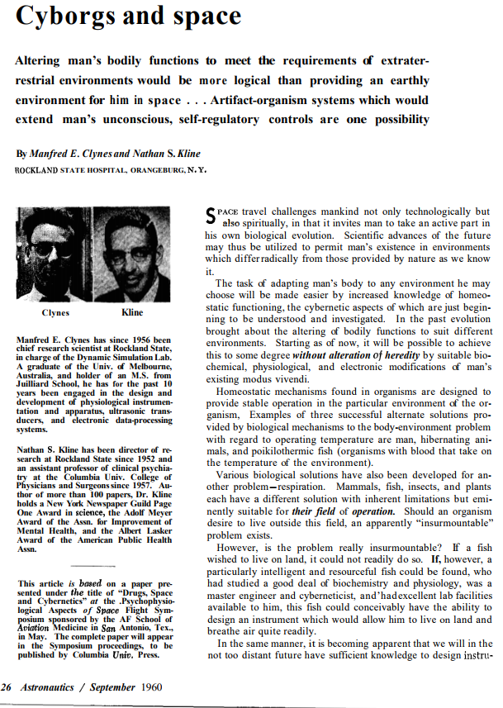

Slide 5
snaha vylepšiť súčasné fyziologické funkcie človeka
Manfred E. Clynes a Nathan S. Kline:
„Cyborgs and space“ (1960)
Autori poukazujú na skutočnosť, že rôzne organizmy sú rôznym spôsobom prispôsobené k životu,
že majú svoje prirodzené prostredie, v ktorom fungujú bez problémov, či je to človek na súši alebo ryba vo vode.
Pokiaľ sa ale dostanú do im neprirodzeného prostredia, nastáva neprekonateľný problém, s ktorým si musia poradiť
Literatúra k téme: After Humans: Speculations on Artificial Life
http://www.emcp.com/intro_pc/reading13.htm

Slide 6
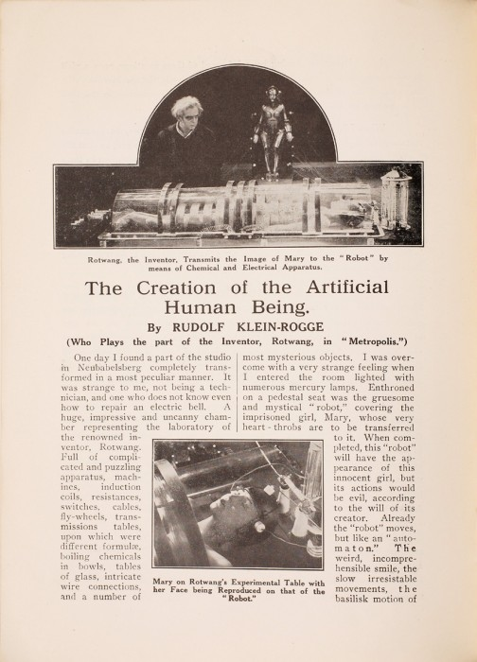

Slide 7
Artificial Life
Čím sa AL v skratke zaoberá ?

Slide 8
Prečo AL skúmame z pohľadu NM?
z nových médií a technológií táto vedecká disciplína vychádza
Lev Manovich: The Language of New Media (2001)
5 princípov vyplývajúcich z ich digitálnej povahy:
Numerická reprezentácia
Modularita
Automatizácia
Variabilita
Transkódovanie

Slide 9
Prečo vznikol AL a prečo sa ním zaoberáme v rámci štúdia NM?
Transkódovanie

Slide 10
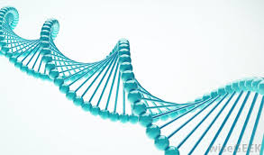
Posun od 011011010 k ACTG

Slide 11
Douglas Rushkoff
Cyberia
americký mediálny teoretik
Knihy:
Cyberpunk
Viral media
Media virus!
Uvažujte o kyberpriestore ako o sociálnej petriho miske, o internete ako agare a virtuálnych komunitách v celej svojej diverzite ako o kolóniách mikroorganizmov, ktoré rastú v petriho miske.
(RUSHKOFF:Media Virus!, 1996, p. 247 )

Slide 12
Nicholas Negroponte
MOVE BITS!
NOT ATOMS !

Slide 13
Artificial Life
Úvod do problematiky.
Úvod do tradičnej / všeobecnej biológie.
Definícia AL, ALA

Slide 14
Organizácia života na Zemi:
4 úrovne :
* molekulárna
* celulárna/bunkovÁ
* úrovEŇ organizmov
* úrovEŇ celých populácií
... skúma všeobecná biológia

Slide 15
Všeobecná biológia
biologický výskum všeobecných vlastností živých sústav, napr. tvaru, funkcie, vývoja, fyzikálnych vlastností, dedičnosti ap.
Zaoberá sa vývojom organizmov z individuálneho hľadiska (ontologický vývoj) a historického hľadiska (fylogenetický vývoj).
Predmetom jej skúmania sú organizmy od najjednoduchších foriem (vírusy), rastliny, živočíchy a človeka.

Slide 16
Artificial Life
Biológia
počítačové vedy
Matematika
Filozofia
sociálne štúdiá
Antropológia
etológia

Slide 17
Definícia života ?
Definície života:
Fyziologická
Metabolická
Biochemická
Genetická
Ekologická
termodynamická
(Emeche, 1994)

Slide 18
Fyziologická definícia života
každý systém, ktorý má funkcie ako príjem potravy, metabolizmus, vylučovanie, dýchanie, pohyb, rast, reprodukciu a reakcie na externé podnety je živý systém.
Existujú výnimky: napr. auto, alebo baktéria nedýchajúca kyslík.

Slide 19
Metabolická definícia života
Živý systém je taký, ktorý je odlišný od svojho okolia a vymieňa si materiál s okolím
(t.j. má metabolizmus) bezo zmien svojich základných parametrov.
Tu taktiež existujú výnimky. Napr. vodný vír by bol podľa tejto definície tiež živý

Slide 20
Čo je základom života?
Základ života je ...
Duša a pohyb (Aristoteles) telos (gr. τέλος –účel, dôvod)
Východiskom je pohyb: „živé je to, ktoré má silu autonómneho pohybu v sebe / z vlastného rozhodnutia“
Život = evolúcia bez cieľa Jacques Monod (animizmus)
(opak: Aristoteles: javy v prírode a v živote majú vždy svoj účel – cieľ – telos
Élan vital: Vitalisti: Henri Bergson (Creative Evolution, 1907)
tok, proces, vývoj

Slide 21
Čo je základom života?
Nič.. Svet=stroj (Mechanisti: Descartes, Leibnitz)
Elektrina (Frankenstein)
Reprodukcia – základ evolučnej teórie (descendenčná teória)

Slide 22
J. Doyne Farmer and Alletta d'A. Belin predispozície pre „ŽIVOT“
1.Vzor v časopriestore 2. samo-reprodukcia 3. Skladovanie informácií a sebaprezentácia 4. Metabolizmus, ktorý premieňa hmotu na energiu 5. Funkčné interakcie s prostredím 6.. Vzájomná závislosť častí v organizme 7. Stabilita pri výkyvoch životného prostredia 8. Schopnosť vyvíjať sa 9. Autonómia
Farmer, J., & Belin, A. (1992). Artificial Life: the Coming Evolution. In C. G. Langton (Ed.), Artificial Life II (pp. 815-840). Redwood City: Addison-Wesley.

Slide 23
Ako definujú život biológovia ?
látková výmena (metabolizmus)
dráždivosť (schopnosť reagovať na zmeny v prostredí a informácie o týchto zmenách viesť do príslušných centier alebo výkonných orgánov tela)
dedičnosť znakov, rozmnožovanie (reprodukcia) –uchovávanie dedičnej informácie (DNA) a prenášanie z generácie na generáciu,
vývoj (evolúcia) –postupné zmeny genetickej informácie, ktoré umožňujú aj pri zmenách podmienok úspešne prežívať a zanechávať potomstvo

Slide 24
Čo je úlohou biológov?
Pozorovať život TU a TERAZ- v jeho prirodzenom prostredí
Nevýhody:
Nedokážu pozorovať život, ktorý existoval pred desať miliónmi rokov ani ten, ktorý bude (možno) existovať o desať miliónov rokov

Slide 25
BIOLÓGIA: skúmanie organizmov
in vivo (lat. v živom)
in vitro (lat. „v skle“) – skúmavka, petriho miska a iné kontrolované prostredia
Artificial Life:
in silico: „počítačové simulácie“
in info: „konceptuálne organizmy“, ktoré existujú ako formálne (matematicky precízne) definované a skúmateľné opisy. (Jozef Kelemen)
vírusy

Slide 26
Čo by malo byť úlohou AL?
AL dopĺňa tradičnú biológiu:
„The biology of possible life“ (Ch.Langton)
analýza živých organizmov syntetickým prístupom ako nástroj poznávania prírody.
Význam?
Testovanie ekologických a evolučných hypotéz
Overovanie platnosti všeobecných teórií, procesov a konceptov (napr. prírodný výber, sebaorganizácia...)
Predikcia, modelovanie katastrof, ...

Slide 27
Rozdiel v prístupoch:
Biologický výskum – analytický prístup
(od celku k jednotlivým častiam)
štúdium života aký je
AL – syntetický prístup
( sformovať nový celok z jeho jednotlivých častí )
Skúmanie života takého, „aký by mohol byť“

Slide 28
Terminológia:
Vedecká disciplína:
Christopher Langton: Artificial Life, AL
paralelný systém s pojmami Artificial Inteligence a AI)
a-life, A-life
Umenie:
Kenneth Rinaldo: Artificial Life art, Artificial Life artworks, Artificial Life artists
Mitchel Whitelaw: a-life art alebo a-life artists
...........................................................................
ALA (skratka)
[a-life art/ umenie umelého života]

Slide 29
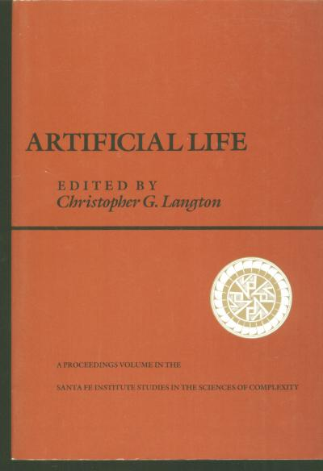
Artificial Life
vedecká disciplína
vznik v Los Alamos National Laboratory:
1987 workshop: “Synthesis and simulation of biological systems“
Zakladateľ: Christopher Langton
"Art" + "Life" = Artificial Life: Life made by Man rather than by Nature.

Slide 30
Artificial Life
Pôvod v biologickom laboratóriu?
Hackeri:
T-13 Complex Studies Group, Los Alamos National Laboratory, New Mexico
+ Santa Fe Institute, New Mexico.
Najdôležitejšia črta prvého „života“:
generovanie samo-reprodukcie ako základného predpokladu organického života.

Slide 31
Artificial Life
„Rozšírením empirickej základne biológie, založenej na uhlíkovom reťazci, AL môže prispieť teoretickej biológií rozšírením „života aký ho poznáme“ do širšieho kontextu „života aký by mohol byť“
(Langton 1988)

Slide 32
Situovanie AL:
FÚZIA biológie, umenia a technológií
Na pomedzí dvoch kultúr
Two cultures ( C.P. Snow: Two cultures 1964)
Opozitný názor:
Susan Sontag v eseji z roku 1966
One Culture and the New Sensibility (Jedna kultura a nová senzibilita, česky 1988)
„The Third Culture“ John Brockman (1995)
„techno-pop-kultúra“
Technológia má svoju „tretiu kultúru“

Slide 33
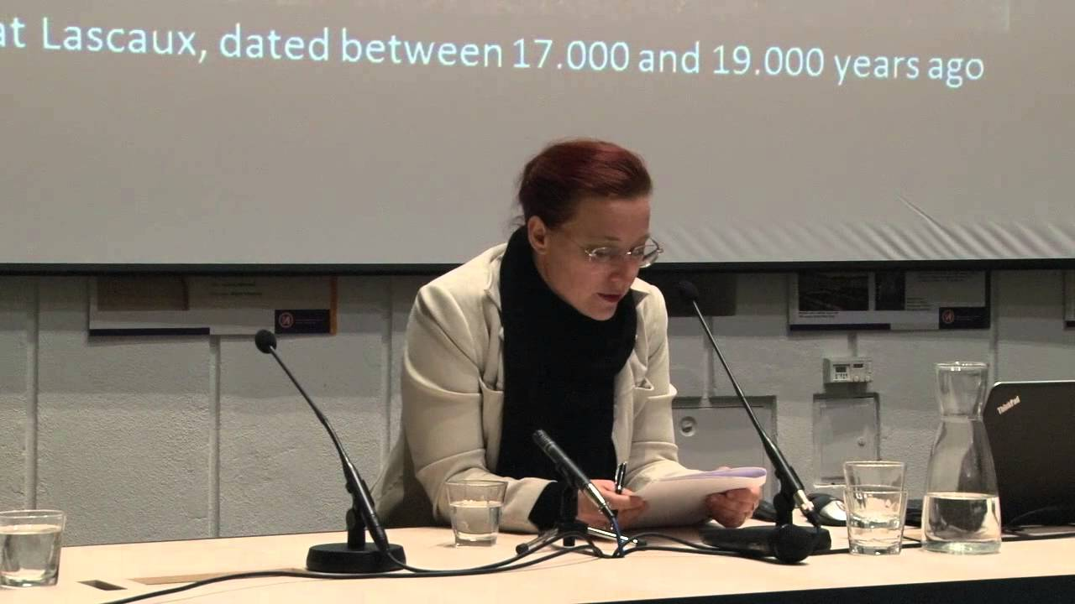
Polona Tratnik
AL ako fúzia biológie umenia a technológií
Sciart – AL ako reprezentácia spojenia umenia a vedy
Sci-artist – nový typ umelca

Slide 34
„transarts“
Polona Tratnik (SLO) transartist
intervencia do sociálneho priestoru
stimulovanie kritických diskurzov
aktívne prepojenie s vedou
vyvíjanie špecializovaných technológií
aktívne angažovanie do vedeckého výskumu
Spájanie sa s výskumom prírodných vied
Technologicko-experimentálne metódy s metódami sociálnych vied a filozofie

Slide 35
Transartist
Podobnosť s renesančným typom umelca-technológa-vedca
Renesančný program staval na dôkladnejšom spoznaní človeka.
V dnešnom kontexte je táto „renesančnosť“ omnoho komplexnejšia a štruktúrovanejšia, ako to bolo v čase Da Vinciho.

Slide 36
„Alifers“
1. SW
Výpočtoví biológovia (konštruktéri procesných systémov – imitácia určitého správania
Craig Reynolds `Boids'
http://www.youtube.com/watch?v=IRa1SWdJouM
Karl Sims: evolving 3D morphology and behavior by competition
Jeff Ventrella's evolving animated characters: http://www.disneymeetsdarwin.com/
2. HW
konštruktéri robotov - Robotika zdola nahor
3. WW (wetware/MOISTMEDIA)
Wet Alifers / molekulárni biológovia, bioumelci

Slide 37
Doplnková literatúra:
Simulated Predator Attacks on Flocks: A Comparison of Tactics
Jure Demšar and Iztok Lebar Bajec. Artificial Life, Summer 2014, Vol. 20, No. 3 , Pages 343-359. (doi: 10.1162/ARTL_a_00135)
http://www.mitpressjournals.org/toc/artl/21/3

Slide 38
Modelovanie AL a soc. systémov
K o m p l e x n ý a d a p t í v n y s y s t é m
○ Interakcie agentov
○ Mutovanie agentov
○ Replikovanie agentov
○ Zanikanie agentov
○ Meniace sa prostredie
Z a m e r a n i e s a n a s p r á v a n i e j e d i n c a (behaviour)
○ Emergentné správanie /vzory správania

Slide 39
Repast (modeling toolkit)
The Recursive Porous Agent Simulation Toolkit (Repast)
Vývoj extrémne flexibilných modelov agentov
Open source nástroj na báze simulácie nástrojov vyvinutý špeciálne pre výskum v spoločenských vedách
Využíva genetické algoritmy
Repast: Tobias, Hofmann : „Repast is at the moment the most suitable simulation framework for the applied modeling of social interventions based on theories and data.“
Simulácia sociálnych systémov a modelovanie AL

Slide 40
„Artificial Life is concerned with generating lifelike behavior.”
(Langton, 1989, pp 4 and 5)

Slide 41
Strong / Weak AL
Macy Conferences on Cybernetics 1943 až 1954
Slabý / odtelesnený pohľad na informáciu:
AL simuluje život a evolučné procesy
Silný: (stelesnený pohľad)
Život ako proces môže byť oddelený od akéhokoľvek média
„Počítačový kód sa stáva prírodnou formou života, pričom iba médium ostáva umelé. Počítačový program Tierra život nesimuluje, ale syntetizuje
(T. Ray, 1994).

Slide 42
Artificial Life vs Artificial Inteligence
Artificial Inteligence (racionálny model )
komplexná ľudská činnosť (hranie šachu)
(neurálne siete na modelovanie mozgu, stroje na učenie sa...kognícia)
Artificial life ( biologický model )
základné prvky prirodzeného správania
Simulovanie biologickej evolúcie a správania

Slide 43
KRITICI:
Nell Tenhaaf :
biologický konštrukt
privlastnený readymade
Apropriácia princípov biológie a následná manipulácia
„A-Life is to Nature as Art Is to Life“
TENHAAF, Nell (1998). As Art Is Lifelike: Evolution, Art, and the Readymade

Slide 44
Simon Penny
austrálsky umelec a teoretik Simon Penny.
Analyzuje naratívy AL
„špekulatívna a utopická prométeovská snaha vytvoriť nové formy života“
teoretizovanie o biologickom živote v digitálnom médiu.
Nie entity ale vedecké artefakty
PENNY, Simon (1996). The Darwin Machine: Artificial Life and Interactive Art.

Slide 45
Katherine Hayles
Vedecké i umelecké prístupy v oblasti AL označuje za platónisticky redukcionistické.
Dôsledok: dochádza k prehliadaniu skutočných informácií o živote, ktoré sú stelesnené v živých organizmoch
In:Narratives of Artificial Life 1996

Slide 46
„ Živá bytost se „proměňuje“, „metaboluje“ v celé významové škále toho slova. Právě tím je silným příkladem dynamického pojetí jsoucna: řeka, vír, plamen, živá bytost, člověk... Taková je fysis.
fysis nelze uchopit, neboť nám právě tím uchopením uteče jakožto přirozenost, uteče jako voda z hrsti; tím spíš, čím urputněji mačkáme.“
Zdeněk Kratochvíl

Slide 47
AL // teoretizovanie o biologickom živote v digitálnom médiu.
Vznikajúce kreatúry, virtuálne organizmy a digitálne „živočíchy“ v AL generatívnych programoch nepredstavujú živé organizmy, ale skôr ich považujeme za teoretické entity.

